Slide 1
Результаты работы «Анализ и сегментация клиентов с помощью алгоритмов кластеризации»
Выполнил: Николаев М.А.

Slide 2

Введение
Цель работы: разработать систему сегментации клиентов для розничной компании с использованием алгоритмов кластеризации. Эта разработка ориентирована на улучшение понимания клиентов, персонализирование маркетинговых кампаний и оптимизирование бизнес-процессов.

Slide 3

Введение
Значимость для бизнеса: Розничные компании сталкиваются с проблемой анализа большого количества данных о своих клиентах, таких как, например, историю покупок, демографическую информацию и поведенческие характеристики. Однако без должного анализа эти данные остаются неиспользованными. Сегментация клиентов позволяет выделить группы с общими характеристиками, чтобы более эффективно использовать предложения и тем самым повысить удовлетворенность клиентов

Slide 4

Методология
Сбор и первичный анализ данных (EDA)
Предобработка данных:
Проверка базы данных на отсутствующие строки
Проверка базы данных на записи с нулевыми или отрицательными ценами
Проверка на полные дубликаты записей
RFM-анализ
Нормализация и снижение размерности
Применение алгоритмов кластеризации (Kmeans, DBSCAN, иерархическая)
Оценка качества кластеризации
Люблю пустые стоковые изображения, которые не пустые

Slide 5
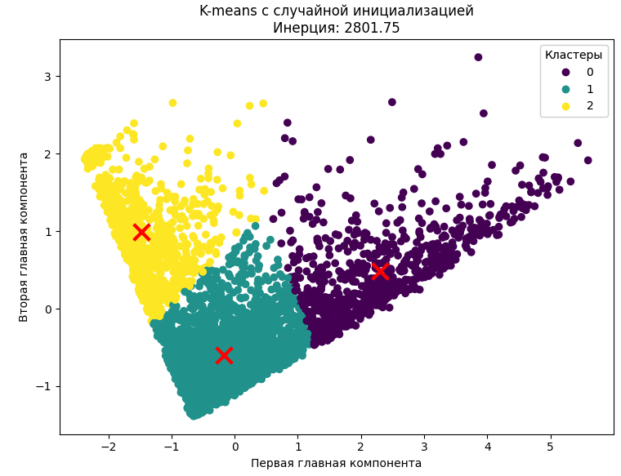
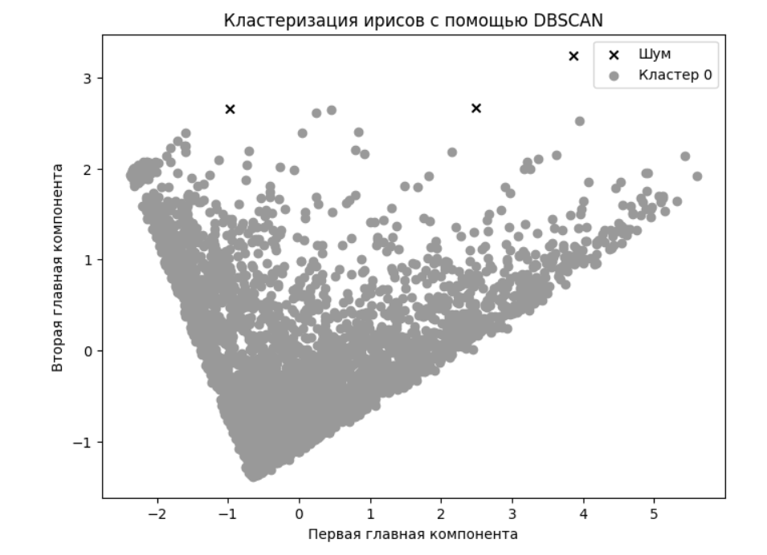
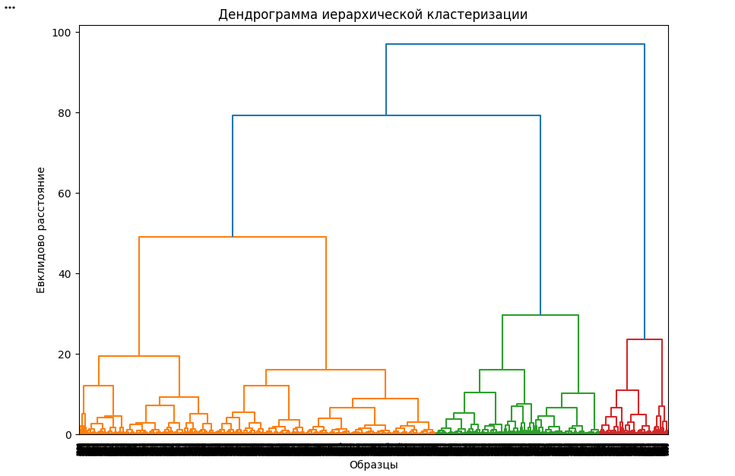
Результаты

Slide 6
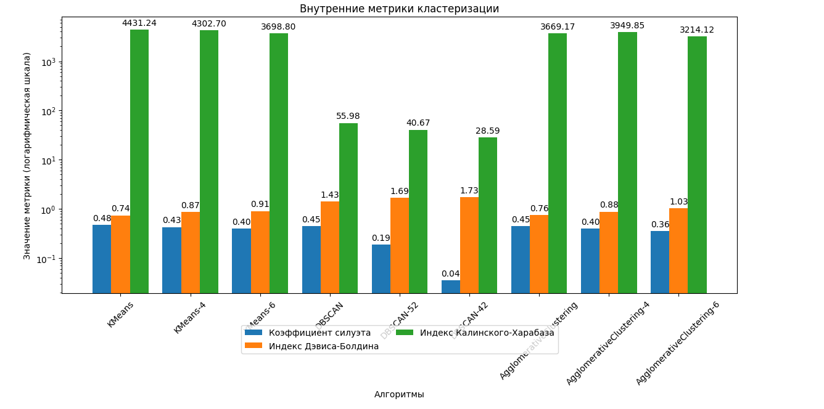
Результаты

Slide 7
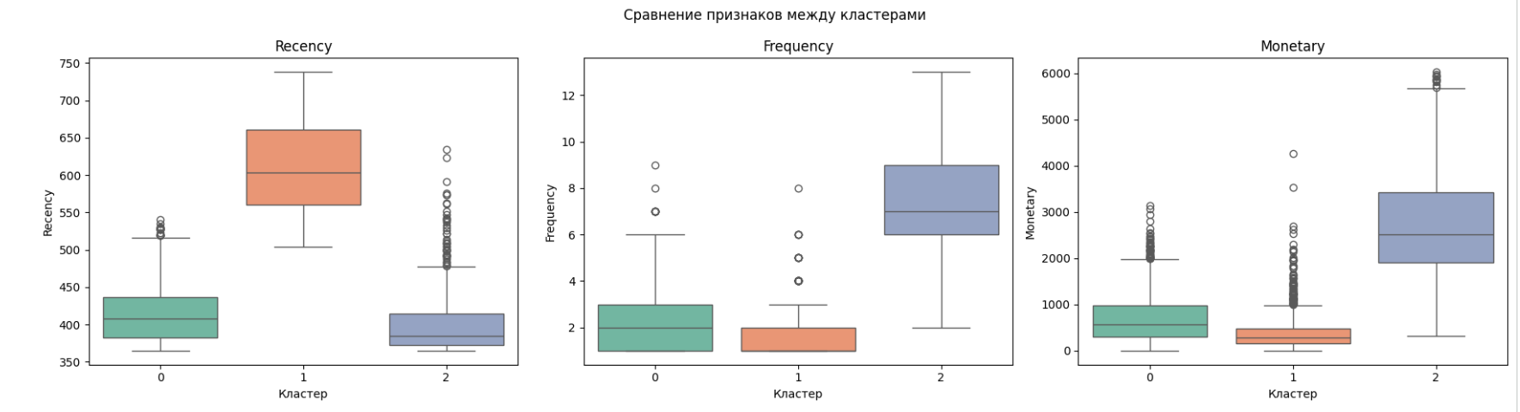
Результаты
Кластер 0: Экономные и частые покупатели
Кластер 1: Новые или угасающие покупатели
Кластер 2: Самые ценные покупатели (vip-клиенты)

Slide 8

Рекомендации
Предлагать акции со скидками, в зависимости от количества покупок, вроде 2+1, что может подтолкнуть покупателя потратить больше денег.
Предоставлять персональные скидки и специальные предложения на основе истории покупок, аккаунт пользователя, скидки по карте магазина.
Предложить скидки на следующий заказ с ограниченным сроком действия.

Slide 9

Заключение
В ходе работы была разработана система сегментации клиентов на основе RFM-анализа. Наилучший результат показал алгоритм K-Means, выделивший три четких сегмента:
⬥ VIP-клиенты (покупают часто и дорого)
⬥ Основные покупатели (самая многочисленная группа со средними показателями)
⬥ Новые или угасающие клиенты (покупают редко и дёшево).
Для каждого сегмента предложены целевые маркетинговые стратегии:
⬥ VIP-клиенты — программы лояльности и удержания,
⬥ Основная группа — стимулирование роста чека и частоты покупок,
⬥ Угасающие клиенты — реактивация через скидки и промокоды.
Внедрение этих рекомендаций позволит компании не только повысить лояльность клиентов, но и оптимизировать маркетинговые расходы, а так же увеличить прибыль, а значит, ценность методов кластеризации для розничного бизнесы была подтверждена.

